Slide 1
אני ושמי
מאת קורן יאנג, ז1

Slide 2
מקור השם שלי
קורן – מפיץ אור
צ'ן שיו – אור הבוקר
יאנג – סוג של עץ
אבא שלי בחר את השם קורן ואמא שלי את השם שלי בסינית, צ'ן שיו. הם בחרו לי את השם מפני שאהבו את הצליל שלו ואת המשמעות.
אין לי שם חיבה ולא מצאתי אנשים מפורסמים עם השם קורן. השם שלי אף לא מופיע בתנ"ך או בשיר כלשהו.

Slide 3
תעודת זהות
נולדתי ב 09/04/2007 בטייפה שבטייוואן.
ההורים שלי אומרים שכתינוק הייתי מחייך כל הזמן.
אני דומה קצת לאמא שלי וקצת לאבא שלי. הרגל מצחיק שהיה לי כילד הוא שלא אהבתי לאכול דגים.
הלכתי לגן בטייוואן ואין לא זכרונות מיוחדים מתקופת הגן.
הייתי בבי"ס יסודי בטייוואן ובישראל בכיתה ב' ובכיתה ו'. אהבתי ללמוד בבי"ס היסודי בישראל ובטייוואן. היו לי חברים ואהבתי לשחק איתם. יותר אהבתי ללמוד בארץ בגלל שבטייוואן יום הלימודים ארוך ויש הרבה בחינות ושיעורים.

Slide 4
תעודת זהות – המשך
המעבר לחטיבת הביניים עבר לי בקלות ואני אוהב את הבי"ס שלי ואת הכיתה שלי.
ההורים שלי אומרים שאני ילד שמח, אחראי וחכם. הם גם אומרים שאני מצייר יפה ושיש לי חוש הומור.
החברים שלי אומרים שאני מצייר יפה ואוהב לשחק איתם במחשב ולרוץ בחוץ.
אני טוב בציור ומשחקי מחשב ואני סקרן ואוהב ללמוד דברים מצפיה ביוטיוב על העולם, על החלל, ועל משחקי מחשב.
בזמני הפנוי אני אוהב לשחק במחשב, לצייר, ולראות סרטים במחשב עם אחותי הגדולה קאי-אן.
יש לי כלבה שהבאנו מטייוואן ןקוראים לה בלה. אני מאוד אוהב אותה.
כשאגדל אני רוצה להיות גרפיקאי.

Slide 5
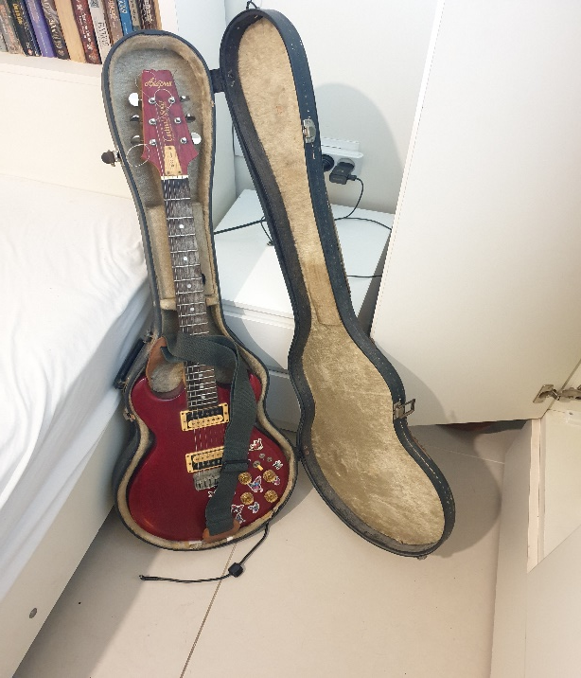
גלגולו של חפץ
לאבא שלי יש גיטרה חשמלית אדומה שהוא קיבל מסבא שלי. אבא שלי קבל את הגיטרה כשהוא היה בן 16 והגיטרה נמצאת אצלו כבר 30 שנה.
הגיטרה נועדה לאבא שלי שינגן בה, והוא עדיין מנגן בגיטרה.
אפשר ללמוד מהחפץ שאבא שלי אוהב לנגן בגיטרה ושאוהבים מוזיקה במשפחה של אבא שלי.

Slide 6
זה החלום שלי
החלום שלי הוא ליצור אנימציה למשחקי מחשב כמו במשחק מיינקראפט ואורי אנד דה בליינד פורסט. אני אוהב את הצבעים והאווירה הקסומה שהאנימציה יוצרת במשחקים האלו.

Slide 7
המאכלים האהובים עלי
המאכלים האהובים עלי הם:
סטייק, מנגו, המבורגרים, תפוזים, חמוצים, סלט טרי של עגבניות ומלפפונים, וסושי.

Slide 8
הוריי ואחותי
לאבא שלי שתי אחיות, אחות גדולה ואחות קטנה ושתיהן גרות באזור חיפה.
לאמא שלי יש שתי אחיות קטנות ואח קטן והם גרים בטייוואן.
אמא שלי מורה לאנגלית בטייוואן. אבא שלי עבד כמורה לאנגלית בטייוואן ועכשיו לומד מחשבים. ההורים שלי אומרים שהם לא זוכרים אירוע חשוב מילדותם.
אחותי קאיאן היא בת 16 וחצי. התחביב שלה הוא לנגן בכינור.

Slide 9
ראיון עם אבא שלי
שאלה: מה מעניין בחיים שלך?
תשובה: יצא לי לנגן גיטרה מספר שנים ולהופיע עם להקה בפסטיבלים שונים. חייתי ועבדתי בארצות שונות ולמדתי שפות שונות ותרבויות שונות, ולבסוף חזרתי לארץ כי החלטתי שזה הדבר הטוב עבור הילדים שלי ואני לומד תחום חדש, מחשבים, וזה מעניין.

Slide 10
ארץ המוצא
אבא שלי מישראל ואמא שלי מטייוואן. טייוואן היא אי קטן ליד סין. אני נולדתי וגדלתי בטייוואן. במשפחה שלי לא נוהגים לפי מאפיינים של ארץ מסויימת. אנחנו חוגגים חלק מהחגים הישראלים כמו חנוכה, וחלק מהחגים הטייוואנים כמו ראש השנה הסיני.

Slide 11
רפלקציה
נהניתי לדבר עם ההורים שלי בזמן העבודה.
היה לי קשה לכתוב את העבודה בעברית אבל אבא שלי עזר לי.
החלק האהוב עלי הוא גלגולו של חפץ.

